Slide 1

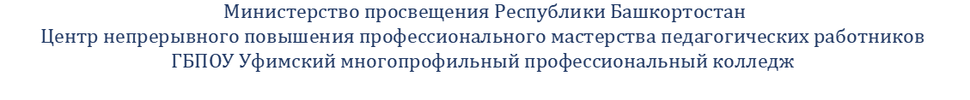
2026 йылда 9-cы класс уҡыусыларын башҡорт теле һәм әҙәбиәтенән төп дәүләт имтихандарына әҙерләүҙә методик күрһәтмәләр
$$Министерство просвещения Республики Башкортостан$$
$$Центр непрерывного повышения профессионального мастерства педагогических работников$$
$$ГБПОУ Уфимский многопрофильный профессиональный колледж$$

Slide 2
Имтиханға әҙерлек барышында
ҡулланыла торған эш төрҙәре:
Уҡыусылар менән бергә Ҡағиҙәләр йыйынтығы туплау.
Шул ҡағиҙәләр йыйынтығына ярашлы үҙ аллы әҙерләнеү өсөн
онлайн тестар ойоштороу (уҡыусы үҙенең эшенең һөҙөмтәһен
шунда уҡ күрә. Шулай уҡ хаталарын да күреп, автоматизмға
еткереү өсөн бер үк тесты бер нисә тапҡыр эшләп ҡарау
мөмкинлеге ала

Slide 3
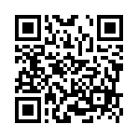
Имтиханға әҙерлек
1-се өлөшө буйынса онлайн тесҡа миҫал
Беренсе линия
https://forms.gle/iKxF2d83hdWbpKd69

Slide 4
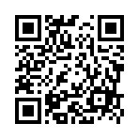
Имтиханға әҙерлек
2-се өлөшө буйынса онлайн эш биременә миҫал
Беренсе линия
https://forms.gle/jbPQSj5e6ZzHbFGH9

Slide 5
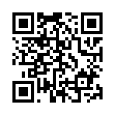
Имтиханға әҙерлек
1-се өлөшө буйынса онлайн тесҡа миҫал
Икенсе линия
https://forms.gle/ByUBdQbaGY6xoTwq9

Slide 6
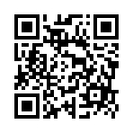
Имтиханға әҙерлек
2-се өлөшө буйынса онлайн эш биременә миҫал
Икенсе линия
https://forms.gle/Fn6gKcr1V6YtxH2Z7

Slide 7
Балдарҙың билдәгә күсеү үҙенсәлектәре
№ | Балдар һаны | Процентта | Билдә | Белемде үҙләштереү дәрәжәһе
1 | 0-15 | 0-30% | 2 | Бик түбән
2 | 16-25 | 32-50% | 3 | Түбән
3 | 26-40 | 52-80% | 4 | Яҡшы
4 | 41-50 | 82-100% | 5 | Юғары

Slide 8
Тестар буйынса уҡыусы 10 һорауға ла яуап бирһә, 10 балл йыя ала, 2 -се өлөшөн дөрөҫ башҡарһа, тағы өҫтәп 30 балл туплай. 40 балл - эштең 80% эшләнешен аңлата. «5» билдәһен алыр өсөн ТДИ-ның 3-сө өлөшөн мотлаҡ башҡарырға кәрәк икәнен уҡыусыларға аңлатырға кәрәк.
Ижади эш төрҙәренә айырым әҙерлек мөһим. Махсус дәфтәр башлап, шул дәфтәрҙә систематик рәүештә шөғөлләнергә кәрәк.

Slide 9
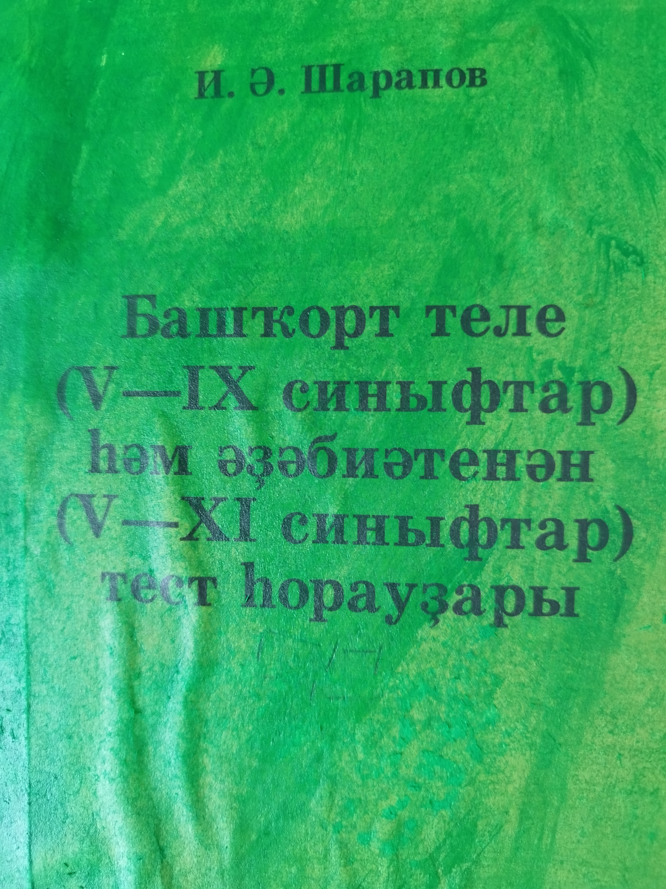
Ишмөхәмәт Абдулла улы Шарапов төҙөгән был йыйынтыҡта башҡорт теле һәм әҙәбиәтенән тестар тупланған. Башҡорт теленән имтиханға әҙерләнгәндә был йыйындыҡты ҡулланып була. Әҙәбиәттән материалдар бай, әммә башҡорт теленең ҡағиҙәләре ташҡа баҫылып, әллә ни үҙгәрештәр кисермәһә лә, әҙәбиәттән яңырыу һәр саҡ бара, шуға был тестарҙы әҙәбиәттән әҙерләгәндә тулыһынса ҡулланырға мөмкин, тип әйтеп булмай.

